Slide 1
. Сведения о модульной координации размеров в строительстве
. Преподаватель ДИСЦИПЛИНЫ «ОСНОВЫ АРХИТЕКТУРЫ И СТРОИТЕЛЬНЫХ КОНСТРУКЦИЙ» Капичула О.Н. 2017 г.

Slide 2
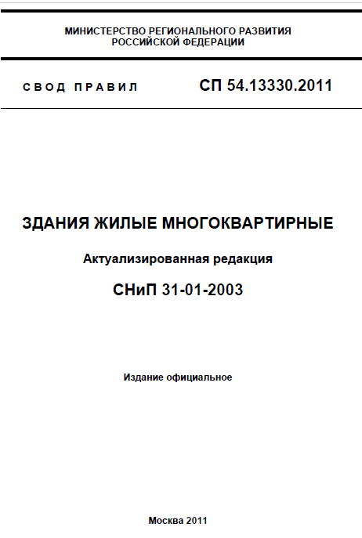
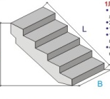
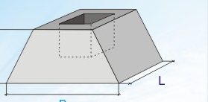
Основные понятия
Индустриализация – быстрое возведение сооружения из сборных конструкций
Типизация – проработка элементов для многократного применения
Стандартизация – установка требований к элементам (ГОСТы, СП или СНиПы)
Унификация – выбор лучших решений

Slide 3
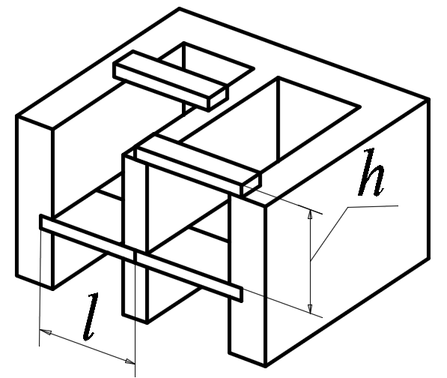
МКРС
Модульная координация размеров в строительстве – взаимное согласование размеров на основе кратности модулю (l; h)
Цель МКРС – уменьшение числа разнотипных размеров и ускорение строительства
Виды модулей:
Основной – 1М=100 мм
Укрупненные – 2М, 3М, 6М, 12М, 15М, 30М, 60М
Дробные – 1/2М, 1/5М, 1/10М, 1/20М, 1/50М, 1/100М

Slide 4
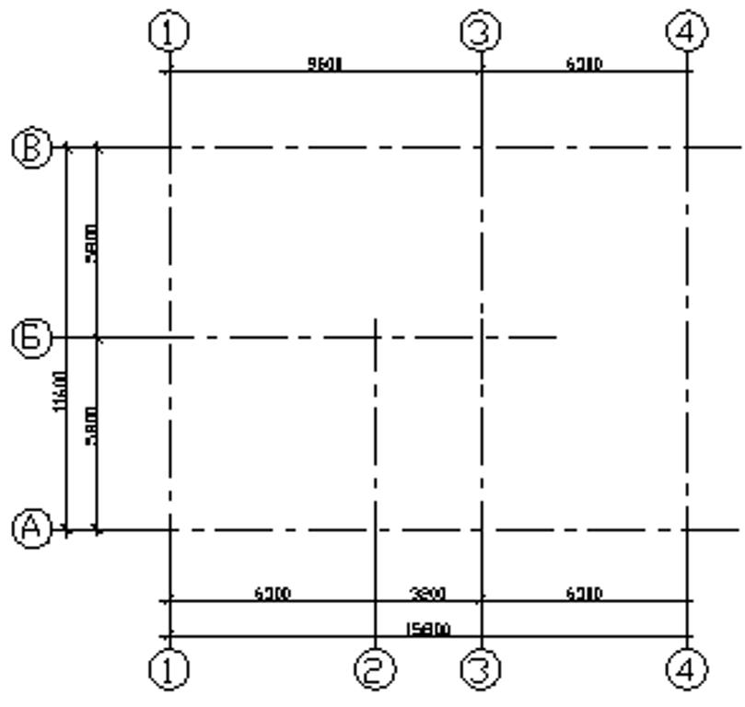
Оси - практическое применение МКРС
Оси совмещают со стенами
Назначение – ориентир для строительства и чертежа (разметка здания)
Обозначение осевыми (штрих-пунктирными линиями)
Маркировка в кружках диаметром 6 – 12 мм
Начало маркировки – левый нижний угол (слева направо цифрами, снизу вверх – буквами)
Начало маркировки осей !!!

Slide 5
Привязка стен
Привязка – расстояние от оси до поверхности стены, ее виды:
1 - Для внутренних стен разбивочные оси совмещают с их геометрическими осями (центральная привязка).
2 - Для наружных несущих стен (несущими называют стены, на которые опираются перекрытия) назначают модульную привязку: "200" (ось заводят на 200мм в стену).
3 - Для наружных самонесущих стен (самонесущими называют стены, которые воспринимают только свой вес) назначают "нулевую" привязку (ось совмещают с внутренней гранью стены.
Модульная
Центральная
Нулевая

Slide 6
Размеры здания на основе МКРС
Шаги и пролеты:
Шаги
Шаг - расстояния между поперечными стенами
Пролет - расстояния между продольными стенами
Высота этажа - расстояние от уровня чистого пола одного этажа до уровня чистого пола следующего этажа.
Пролеты
Кратно модулю

Slide 7
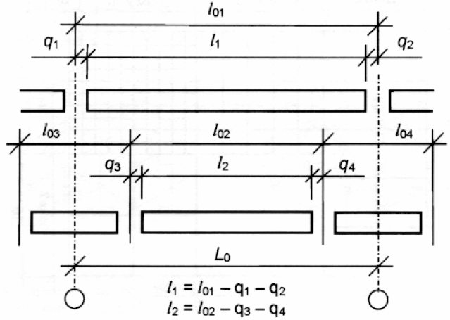
Размеры конструкций на основе МКРС
Отличие конструктивного и номинального размеров
Номинальный размер
Конструктивный размер
Номинальный размер - размер между координационными осями, а также размер конструктивного элемента с учетом швов и зазоров. Этот размер всегда кратен модулю.
Конструктивный размер - проектный размер изделия, отличающийся от номинального на величину зазора.
Натурный размер - фактический размер, отличающийся от конструктивного на величину определяемую погрешностью изготовления.
Зазор
Зазор

Slide 8
Итог
МКРС – назначение размеров кратно модулю, система для правильного взаимного расположения конструкций.
Цель МКРС – уменьшение числа разнотипных размеров
Оси – практическое применение МКРС (места расположения стен и правильное размещение перекрытий)
Привязка – расстояние от оси до грани стены
Привязка показывает положение плит перекрытий по отношению к стенам

Slide 9
Итог
Шаги, пролеты – размеры между стенами в осях
Номинальный и конструктивный размеры конструкции отличаются зазором
Номинальный размер кратен модулю и совпадает с размером в осях
Шаги и пролеты должны быть кратны модулю

Slide 10
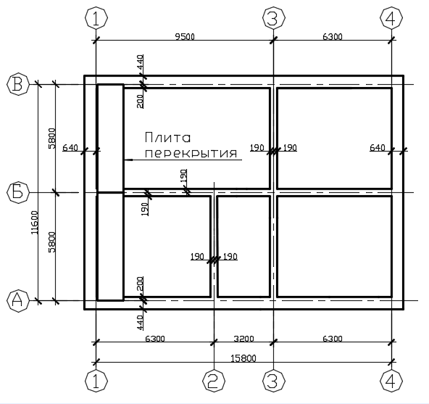
Итог
Плита не опирается – стена самонесущая, привязка нулевая
Плита опирается – стена несущая, привязка модульная

Slide 11
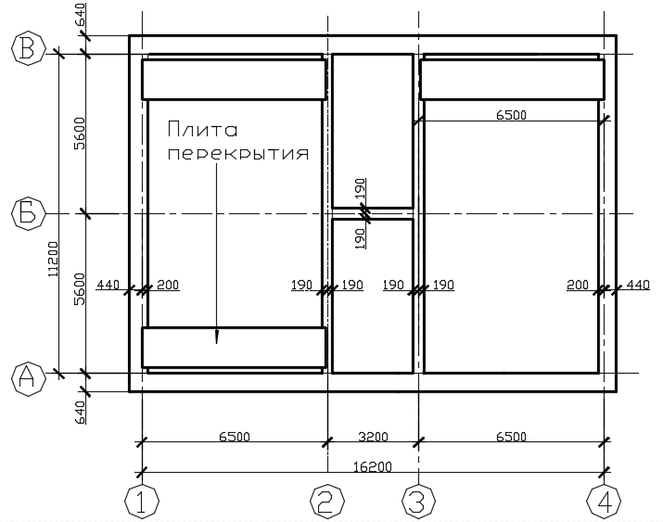
Итог
Плита опирается – стена несущая, привязка модульная
Плита не опирается – стена самонесущая, привязка нулевая

Slide 12
Спасибо за внимание!

